Slide 1

Мир без границ
презентация учителя английского языка
МБОУ лицей с. Долгоруково Липецкой области
Трефиловой Ирины Григорьевны

Slide 2
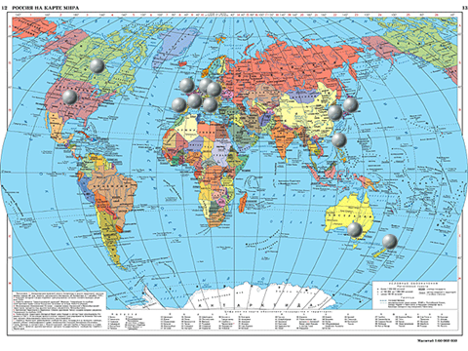
1. Наличие собственной методической разработки по преподаваемому предмету, имеющей положительное заключение по итогам апробации в профессиональном сообществе на федеральном уровне.
«
«
Авторская образовательная программа
элективного курса
«Английский язык
для участия
в международных программах школьников»

Slide 3
1. Высокие результаты учебных достижений обучающихся при их позитивной динамике за последние три года.
Результативность участия в этапах Всероссийской предметной олимпиады.
Результативность участия в научно-образовательных форумах.

Slide 4
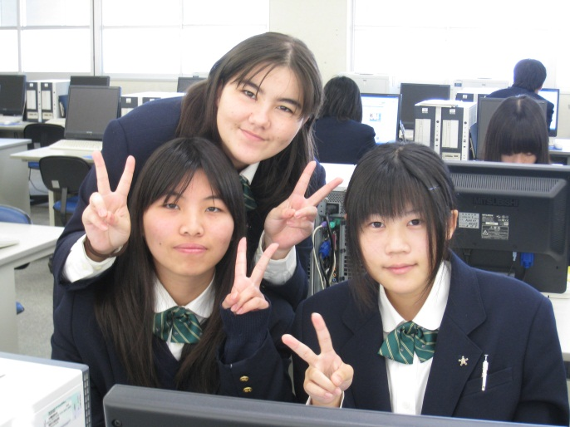
2. Высокие результаты внеурочной деятельности по учебному предмету.
Международные проекты
Международный проект «Мы за мир».
Высшая школа Сого г. Ивакуни, префектура Ямагучи
Высшая школа Такамори. Япония.

Slide 5
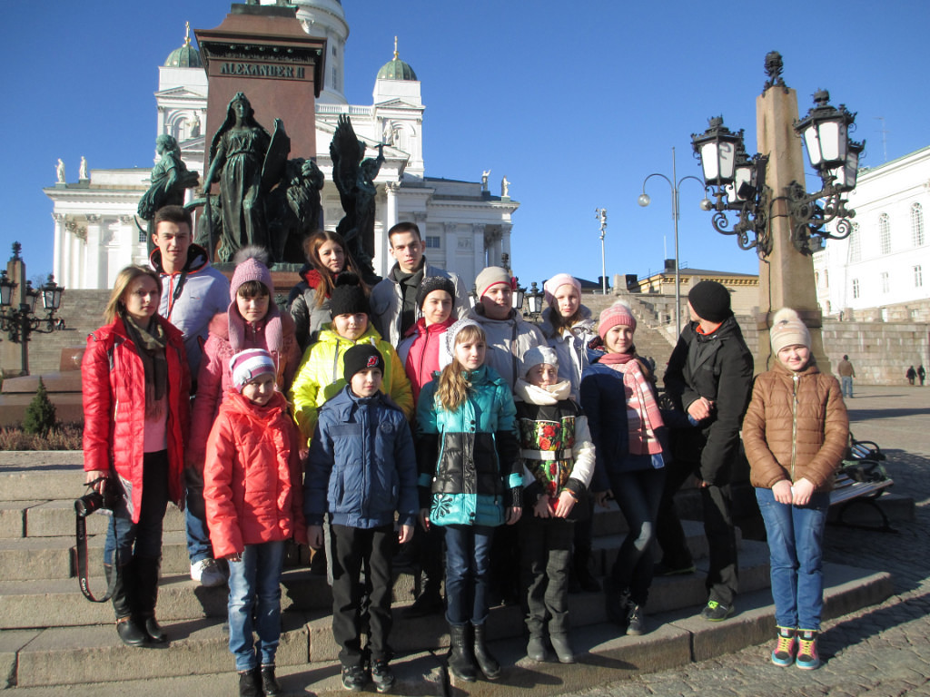
2. Высокие результаты внеурочной деятельности по учебному предмету.
Финляндия , Международный колледж «Ларккулла» , г. Карис.
«Школа межкультурного диалога»

Slide 6
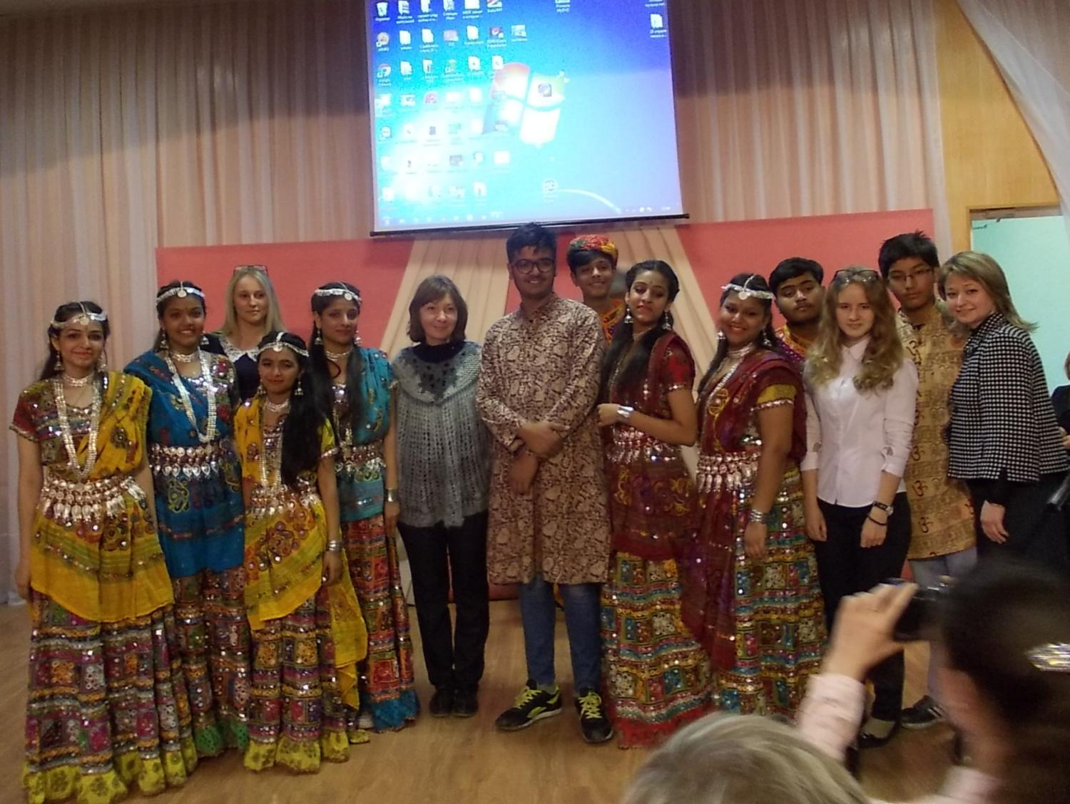
2. Высокие результаты внеурочной деятельности по учебному предмету.
Проект обмена школьниками с Рукмини Дэви Паблик, г. Дели, Индия.

Slide 7
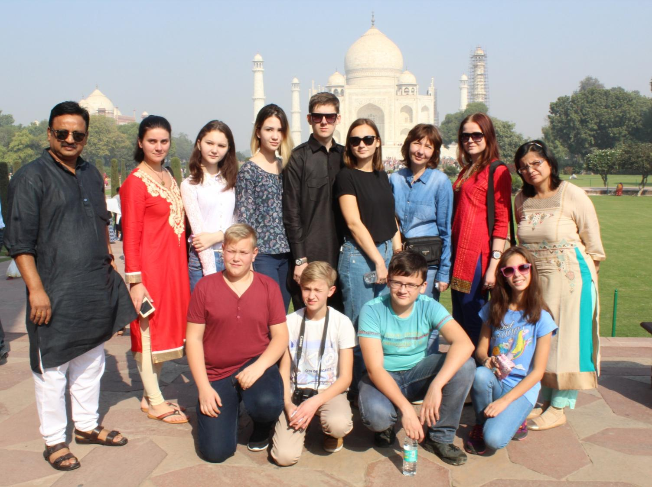
2. Высокие результаты внеурочной деятельности по учебному предмету.
Тадж-Махал

Slide 8
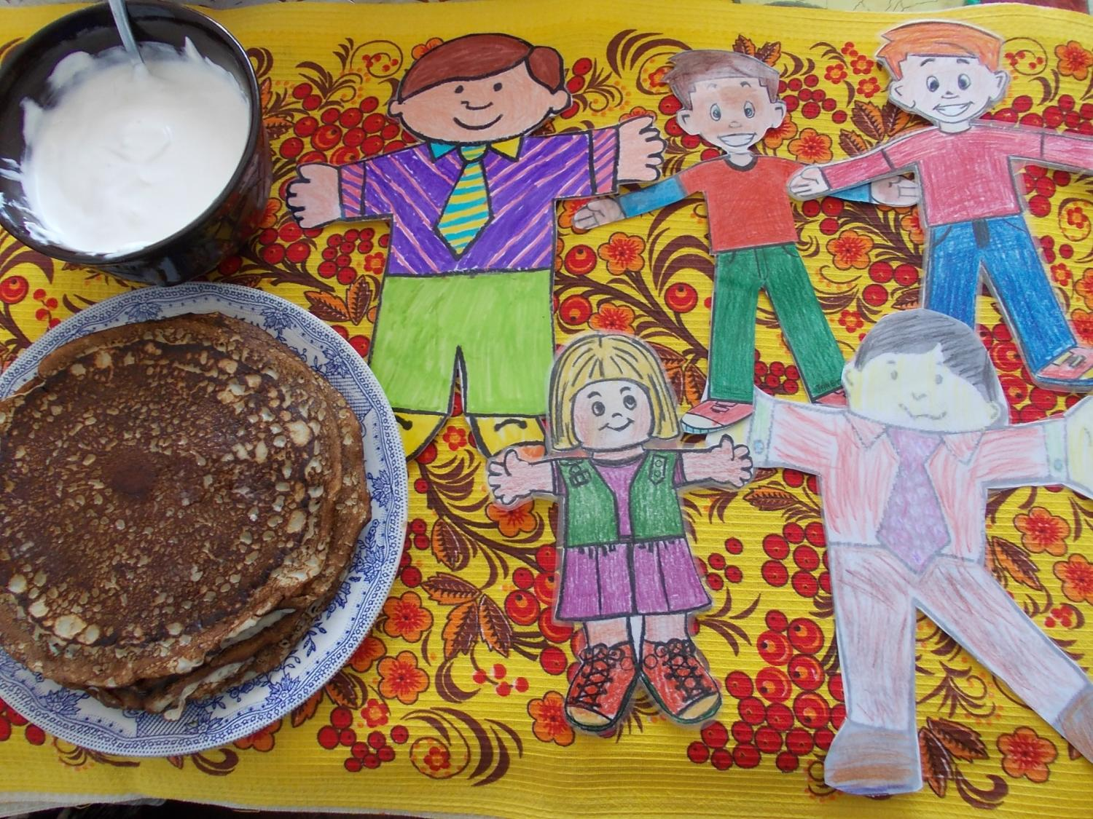
2. Высокие результаты внеурочной деятельности по учебному предмету.
Проект «Стенли».
Страны: США, Англия, Франция, Ирландия.

Slide 9
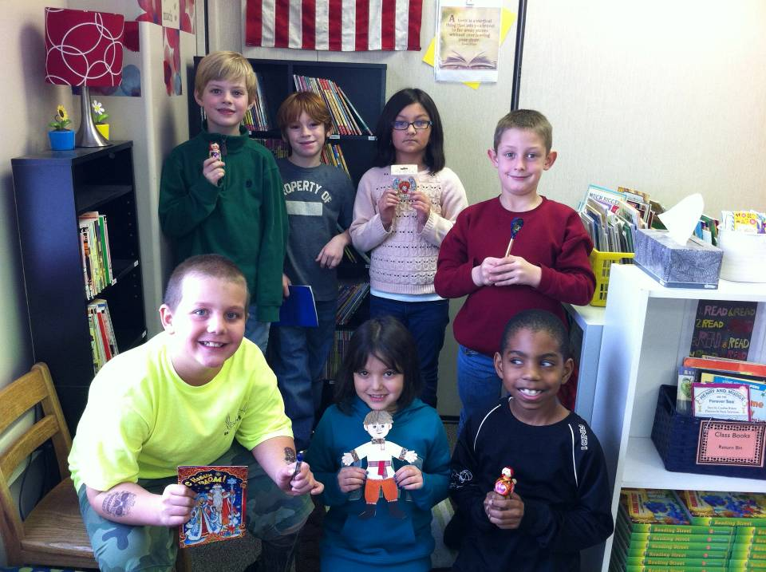
2. Высокие результаты внеурочной деятельности по учебному предмету.
США, Калифорния

Slide 10
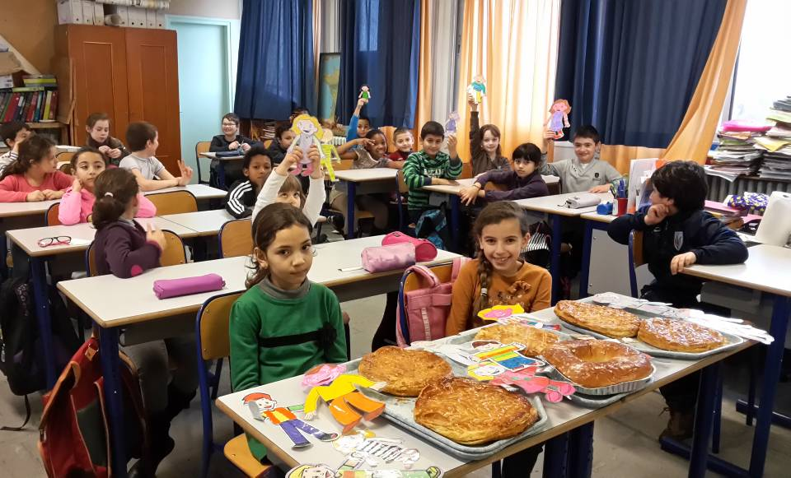
2. Высокие результаты внеурочной деятельности по учебному предмету.
Франция, Виллемобль

Slide 11
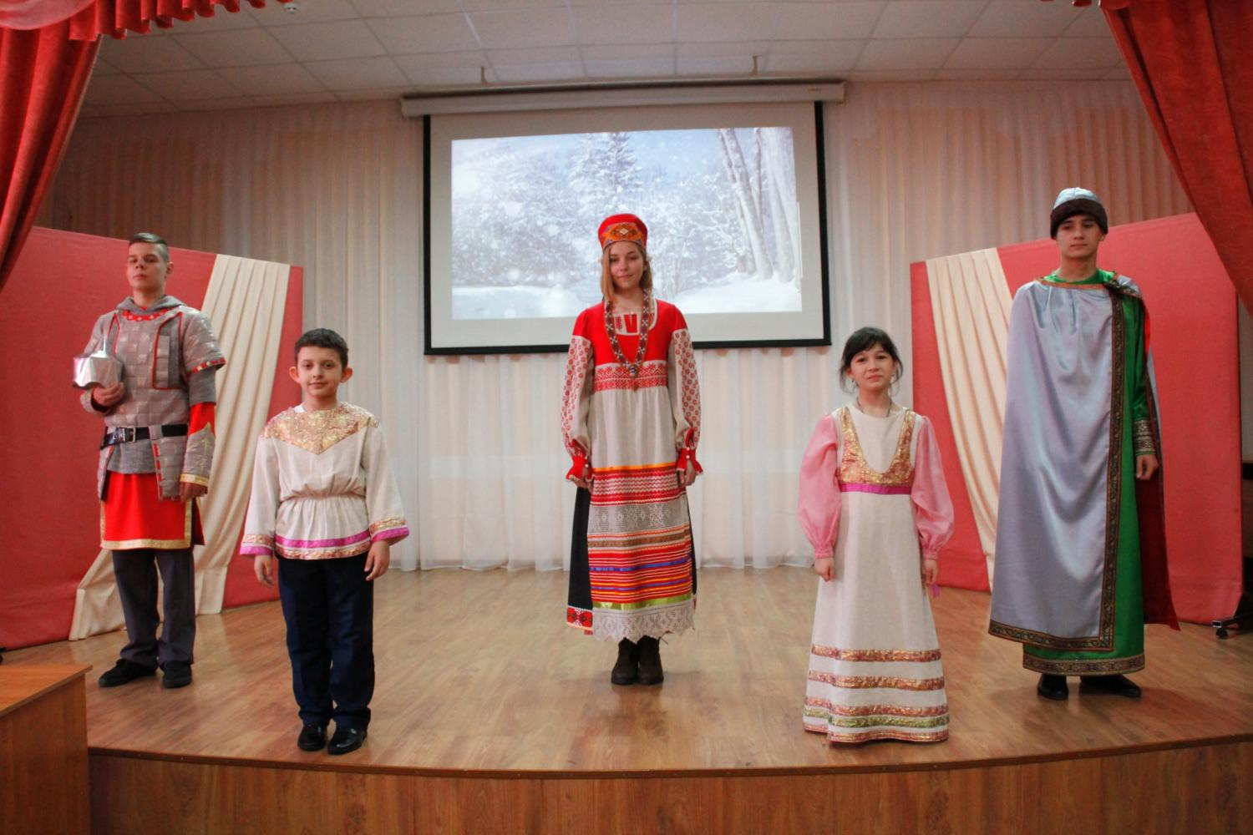
2. Высокие результаты внеурочной деятельности по учебному предмету.
Международный проект «Национальный костюм».

Slide 12
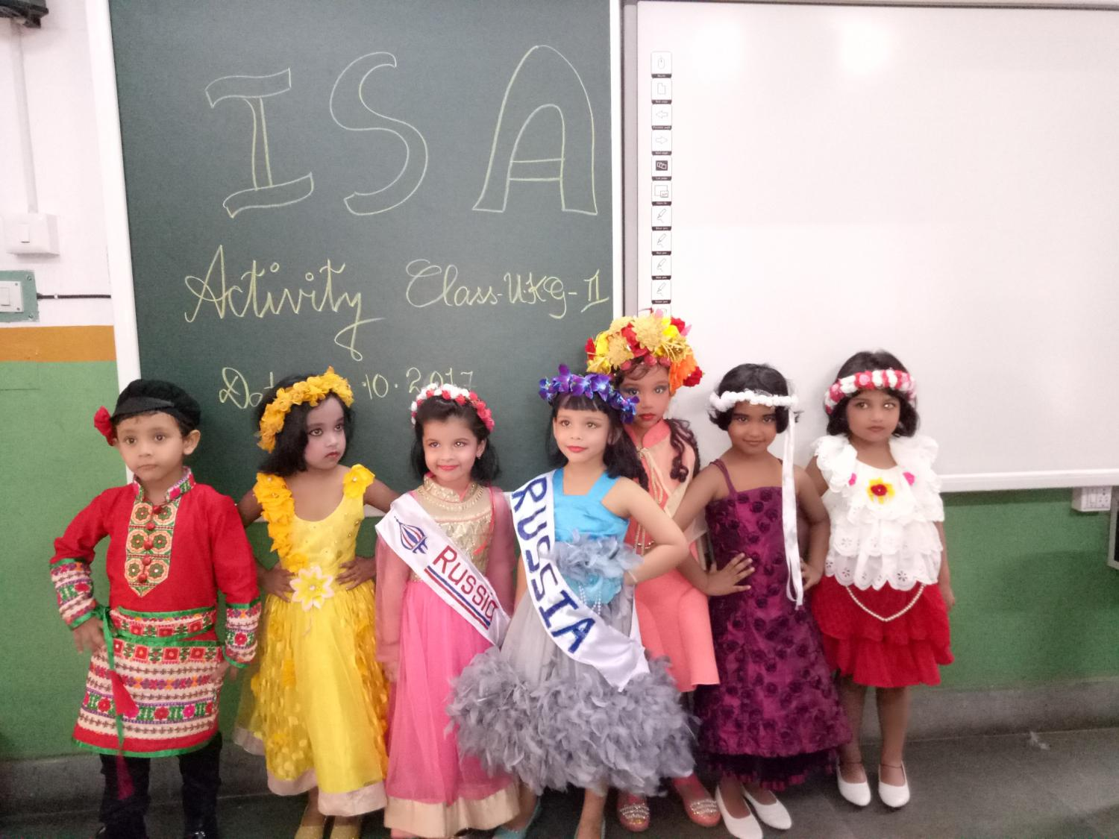
2. Высокие результаты внеурочной деятельности по учебному предмету.

Slide 13
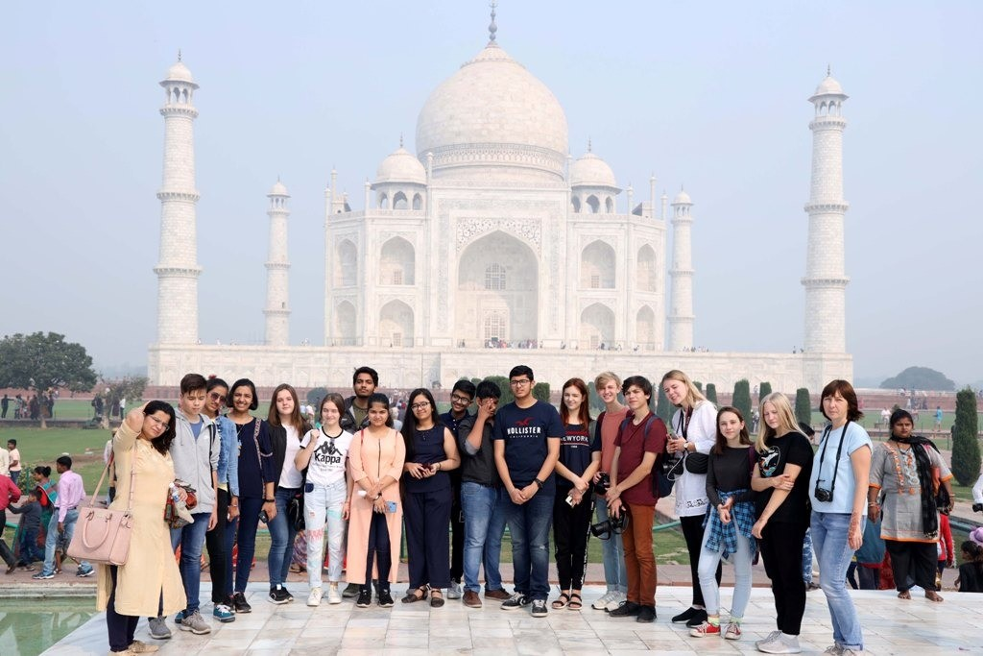
«Мир – это семья»
Международный проект обмена школьниками, ноябрь 2019 год.
МБОУ лицей с. Долгоруково Липецкой области
Рукмини Дэви Паблик, Дели, Индия

Slide 14
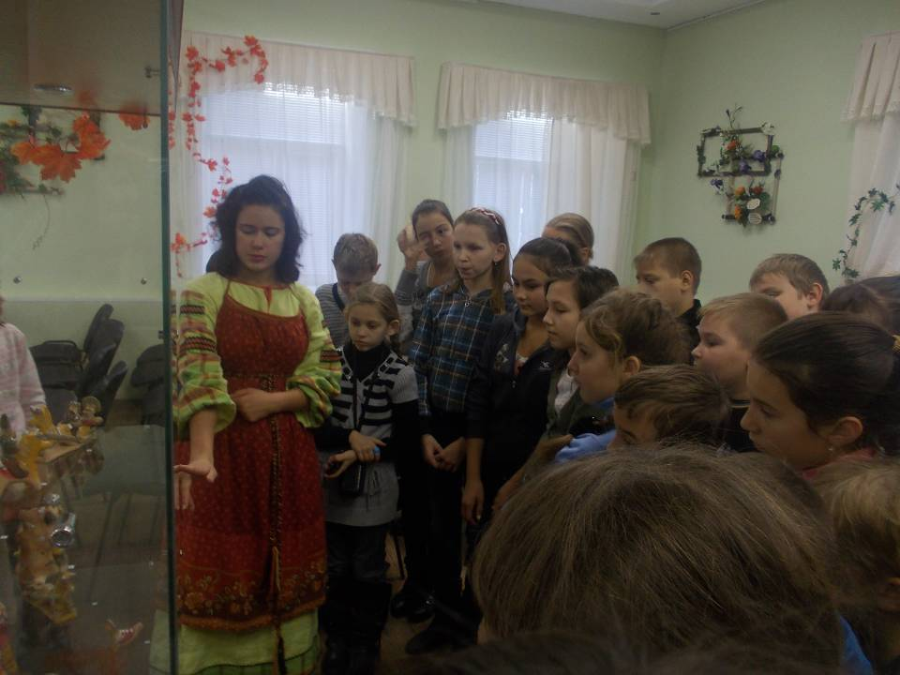
3. Создание условий для приобретения обучающимися позитивного социального опыта, формирование гражданской позиции.
Организация образовательных поездок обучающихся в разные уголки России.
Проект «Я выбираю».
Международные проекты. Социальное сопровождение и разработка туристического маршрута по Липецкой области для друзей из Индии, школы Рукмини Дэви Паблик на английском языке.
Репортажи и анимационные фильмы о Родине, и общечеловеческих ценностях.
Участие в образовательных сменах детских лагерей.

Slide 15
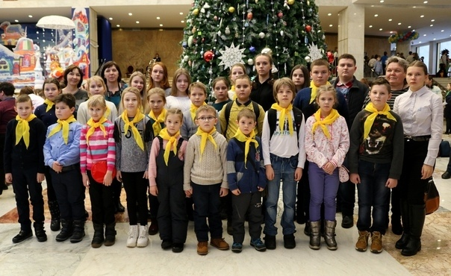
4. Создание условий для адресной работы с различными категориями обучающихся.
Ежегодные поездки на Кремлёвскую Ёлку победителей олимпиад, детей из малообеспеченных и многодетных семей.

Slide 16
1. Наличие собственной методической разработки по преподаваемому предмету, имеющей положительное заключение по итогам апробации в профессиональном сообществе на федеральном уровне.
Дополнительная общеразвивающая программа
«Анимационная студия «Радуга».
Апробирована:
ВДЦ «Орлёнок», 2017, 2018
МДЦ «Артек», 2017.
158 обучающихся 12-18 лет.
Получила высокую оценку коллег профессионального сообщества регионов России «Лиги юных журналистов».

Slide 17
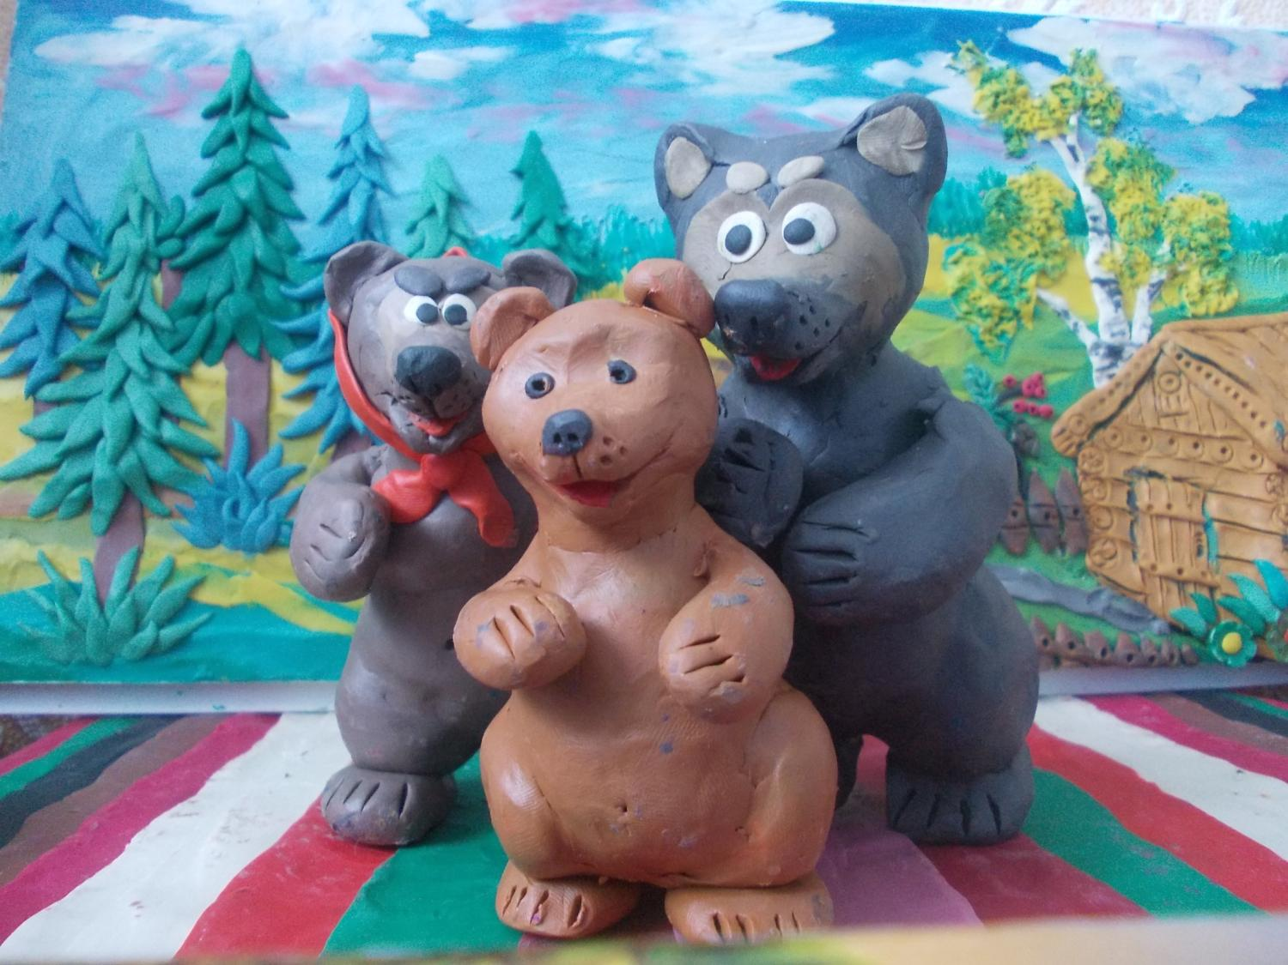
1. Наличие собственной методической разработки по преподаваемому предмету, имеющей положительное заключение по итогам апробации в профессиональном сообществе на федеральном уровне.
Международный проект «Сказки народов мира»

Slide 18
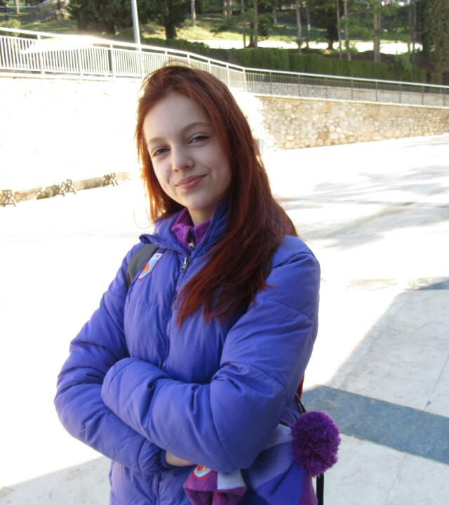
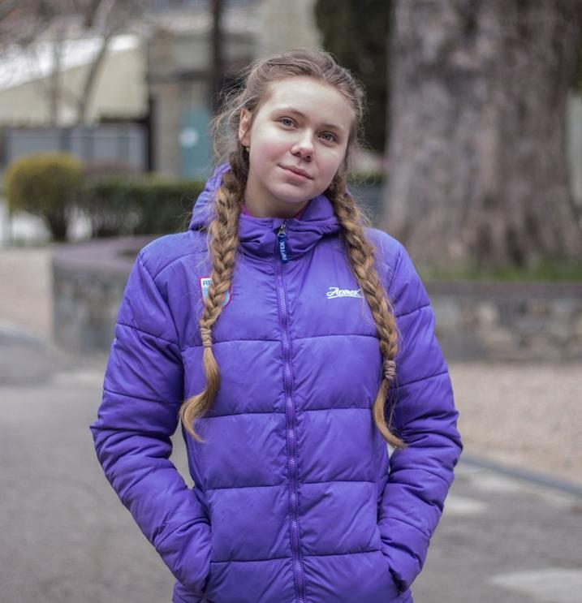
4. Создание условий для адресной работы с различными категориями обучающихся.
Дополнительное образование .
.
МДЦ «Артек», п. Гурзуф, 2016-2018 гг.
Международный юношеский медиафорум «Артек».

Slide 19
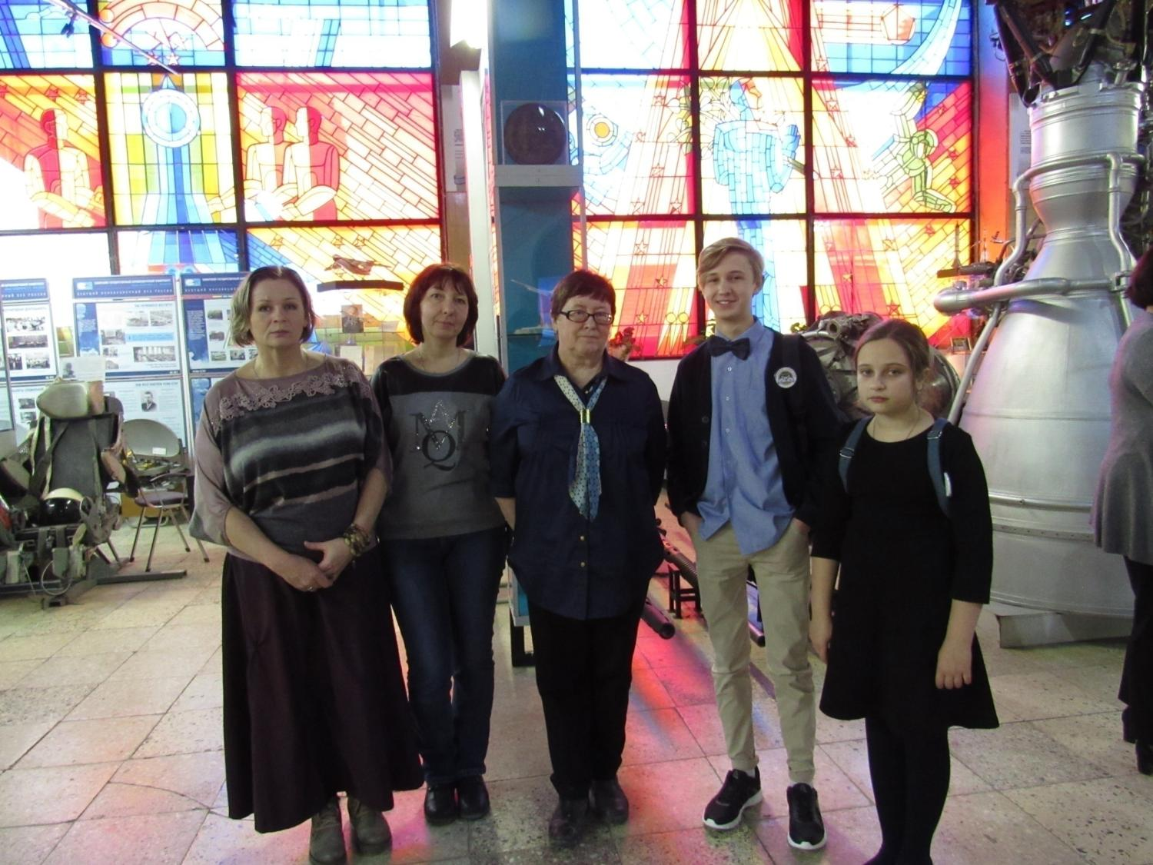
4. Создание условий для адресной работы с различными категориями обучающихся.
Дополнительное образование .
XII Всероссийские юношеские
научные чтения имени С. П. Королёва. г. Самара, 2018 г.
Лауреаты. Фильм «Мечта о звёздах».

Slide 20
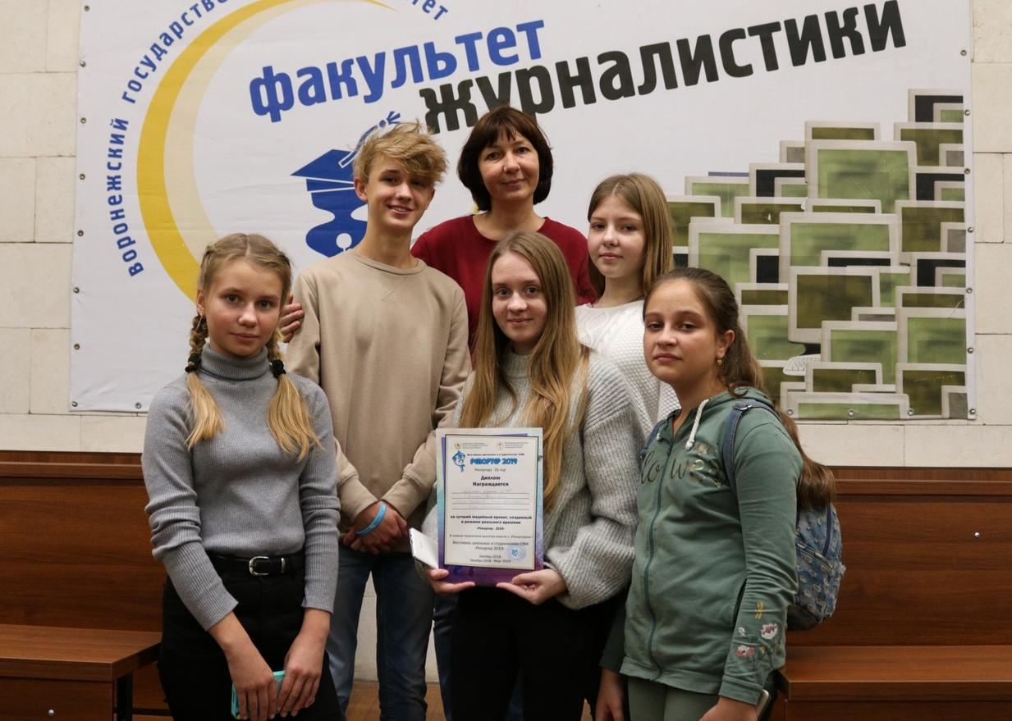
4. Создание условий для адресной работы с различными категориями обучающихся.
Дополнительное образование .
Победители фестиваля школьных и студенческих СМИ «Лучший медийный проект в режиме реального времени» , «Репортёр», Воронеж, 2018,
Гран-при в номинации «Моя малая Родина»

Slide 21
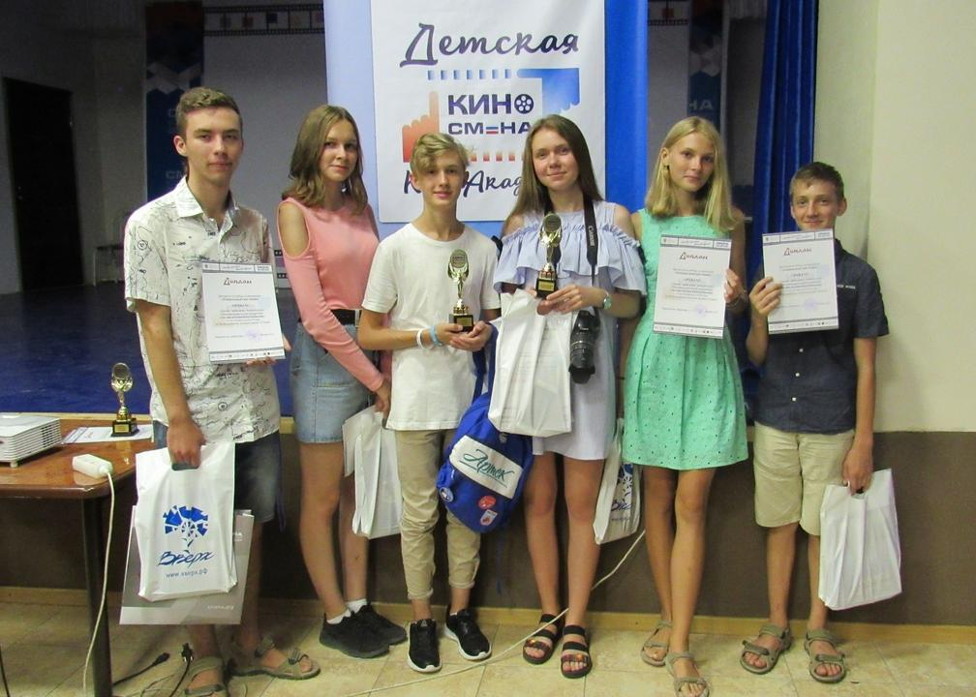
3. Создание условий для адресной работы с различными категориями обучающихся.
Дополнительное образование .
ВДЦ «Смена», Сукко, 2018 г.
Специальный приз жюри
Летней Детской Киноакадемии.

Slide 22
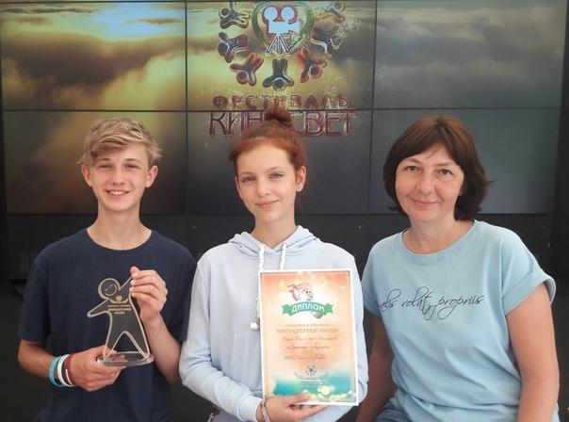
3. Создание условий для адресной работы с различными категориями обучающихся.
Дополнительное образование .
Победители II Международного кинофестиваля «Киносвет», Рига, Латвия. Июль, 2018г.

Slide 23
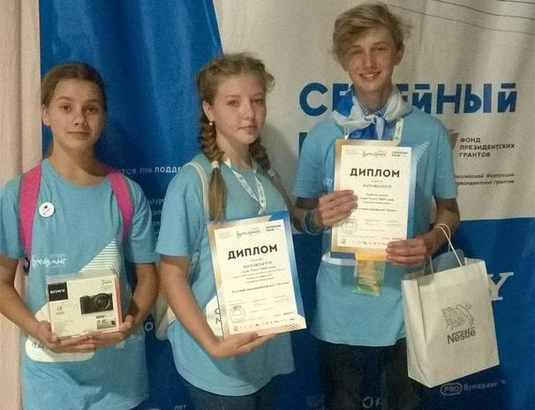
3. Создание условий для адресной работы
с различными категориями обучающихся.
Дополнительное образование .
ВДЦ «Орлёнок», Туапсе, сентябрь, 2018 г.
Гран-при Всероссийского форума детского и юношеского экранного творчества «Бумеранг»

Slide 24
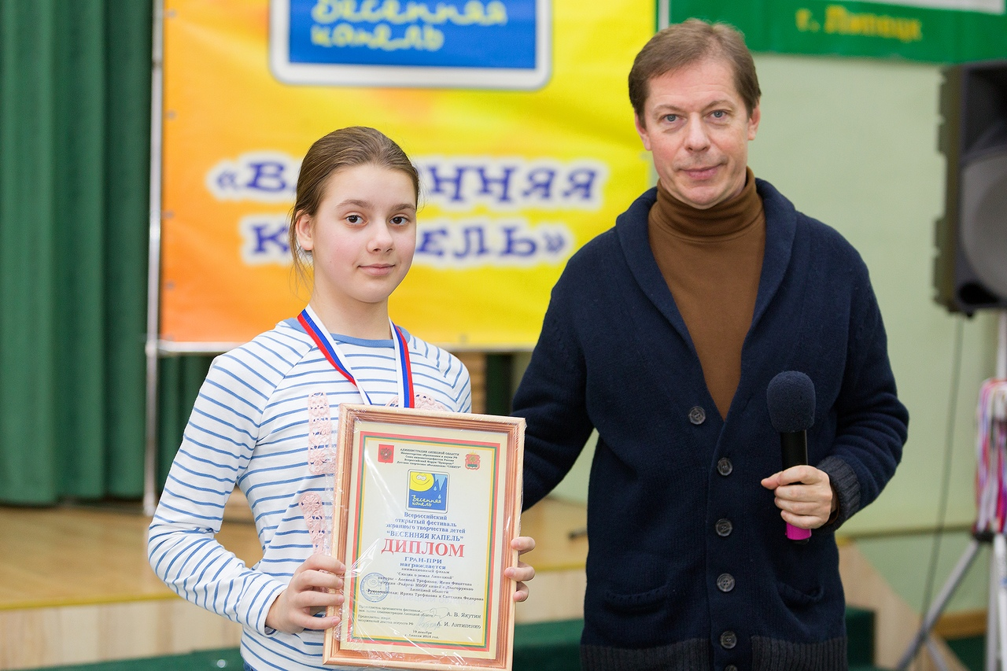
4. Создание условий для адресной работы с различными категориями обучающихся.
Дополнительное образование .
Гран-при Всероссийского фестиваля детского и юношеского экранного творчества «Весенняя капель» декабрь,2018.

Slide 25
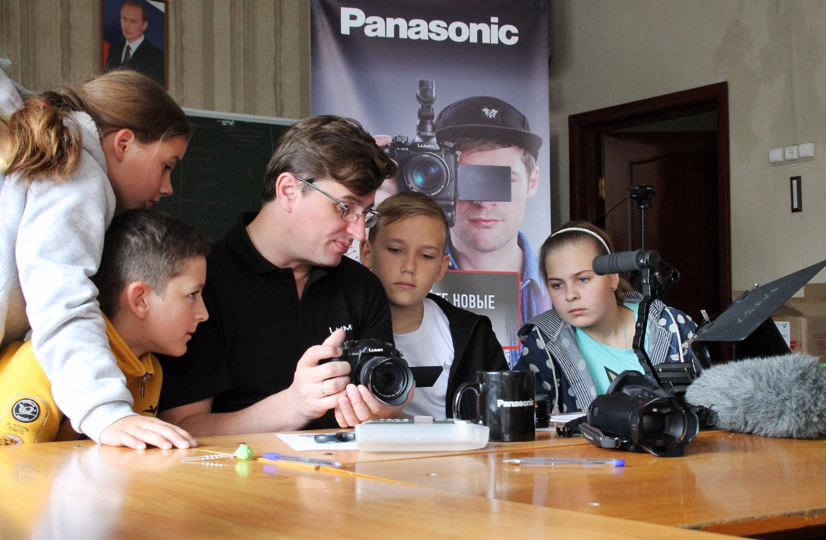
4. Создание условий для адресной работы с различными категориями обучающихся.
Дополнительное образование .
Летний Кинолагерь совместно с ЛУЧКИНО.

Slide 26
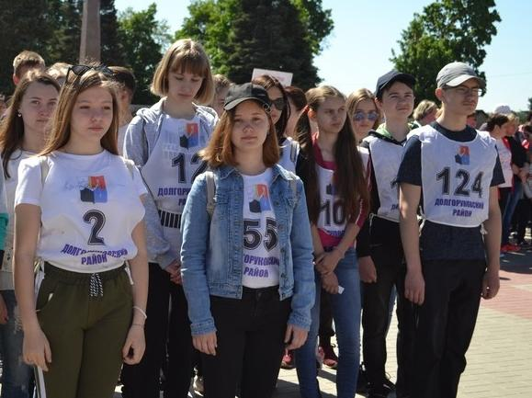
3. Создание условий для адресной работы с различными категориями обучающихся.
Добровольчество. Отряд «Твори добро».
4
1. Работа с «Центром социальной помощи семьи и детям «Доверие» с. Красотыновка Долгоруковского муниципального района
2. Работа с Фондом поддержки детей, попавшим в трудную жизненную ситуацию.

Slide 27
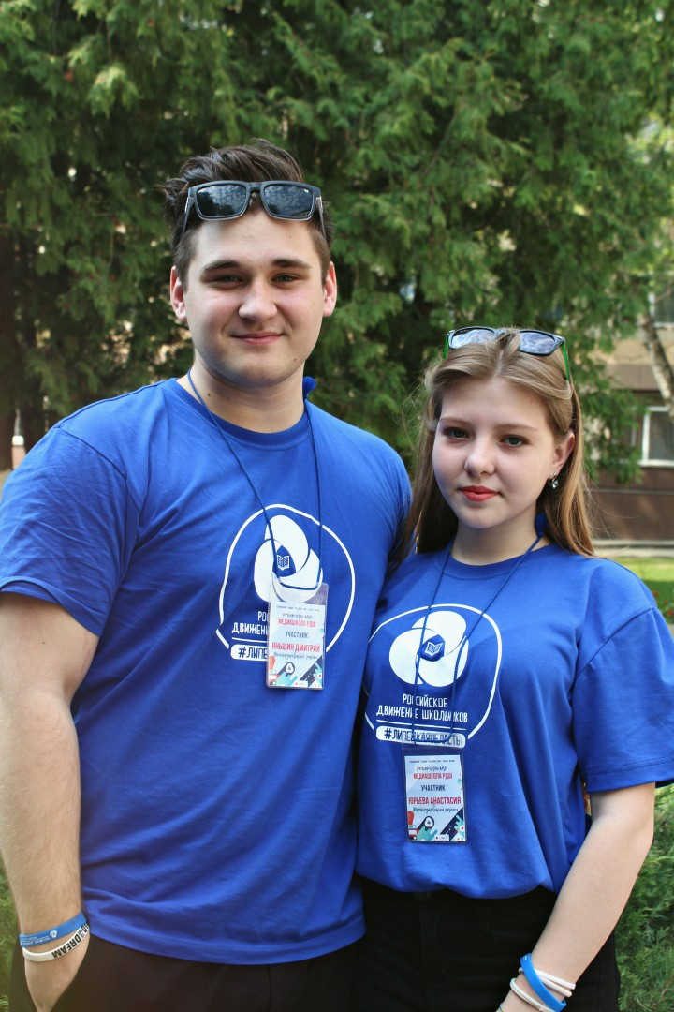
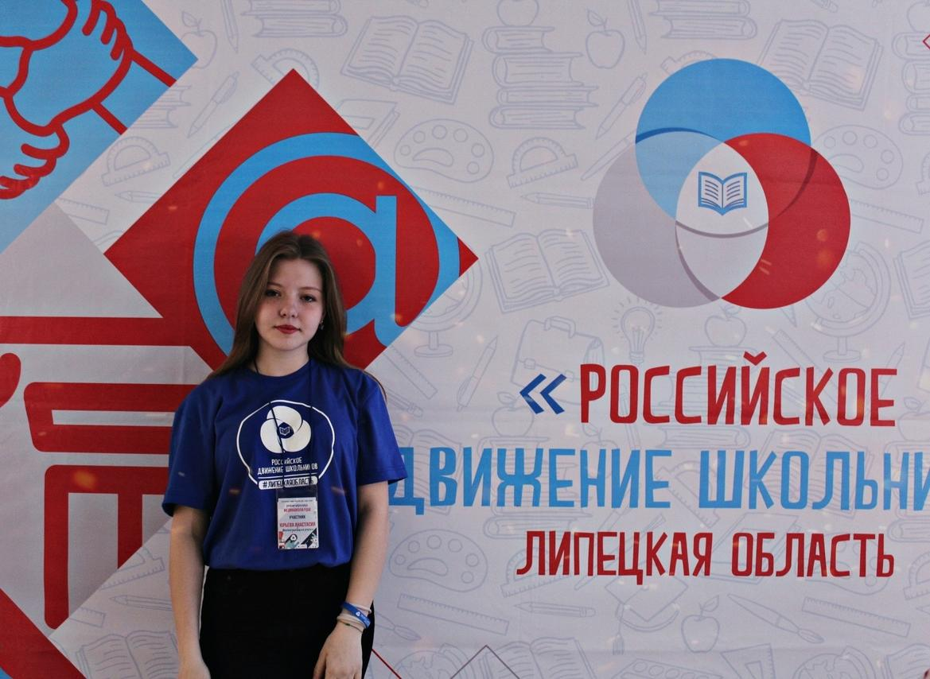
4. Создание условий для адресной работы с различными категориями обучающихся.
Медиаотряд РДШ.

Slide 28
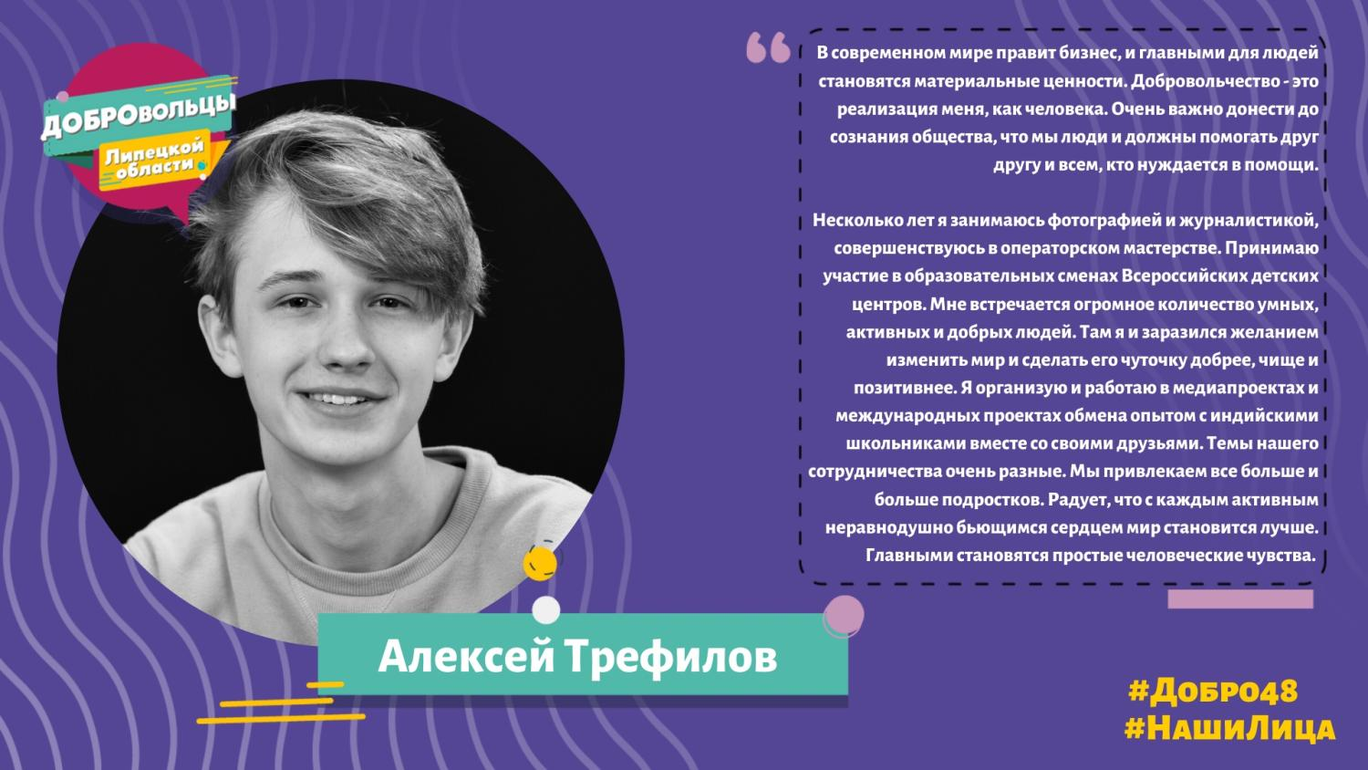
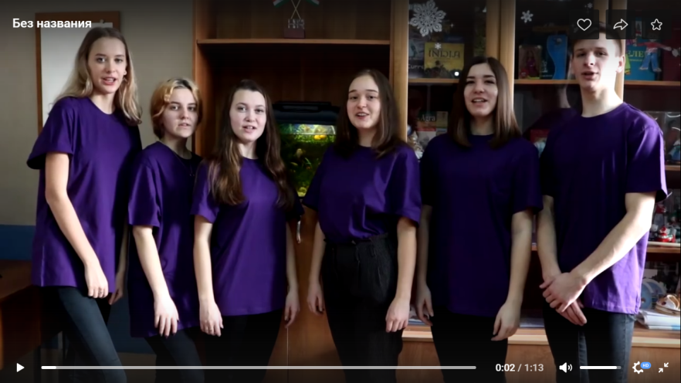
Волонтёрский отряд «Твори Добро»

Slide 29
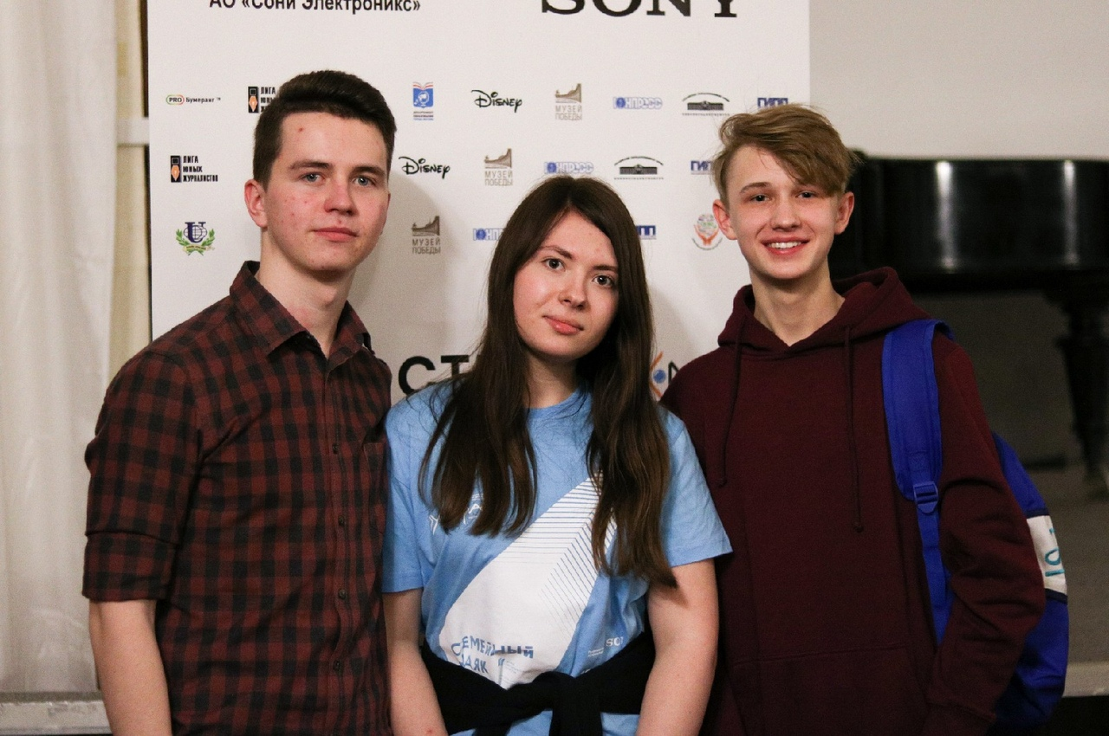
На встрече в Доме Кино прошло обсуждение
перспективы открытия медиаточки «Лиги юных журналистов»
в с. Долгоруково и создание программы обучения медиаменеджеров для работы в МДЦ «АРТЕК».
На фото : А. Березнов, руководитель отдела медиакоммуникаций «ЛЮЖ», М.Богуш , руководитель проекта «ЮнЛичность»

Slide 30
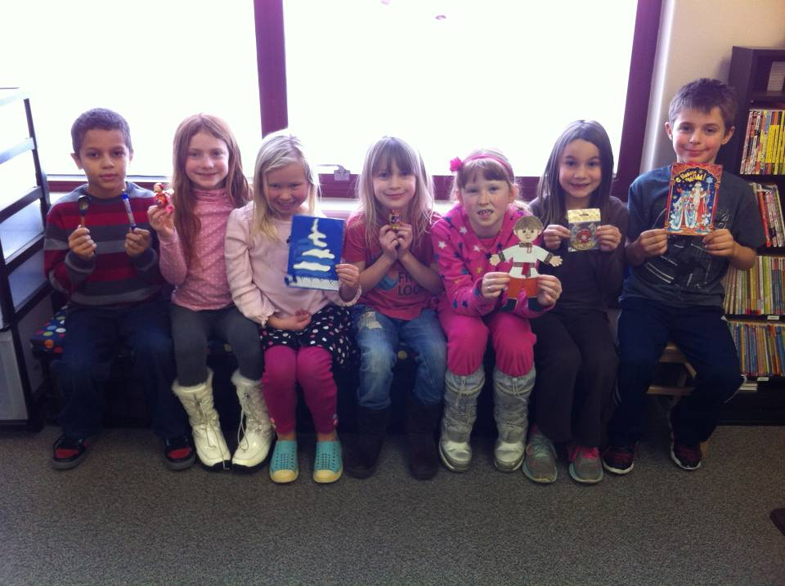
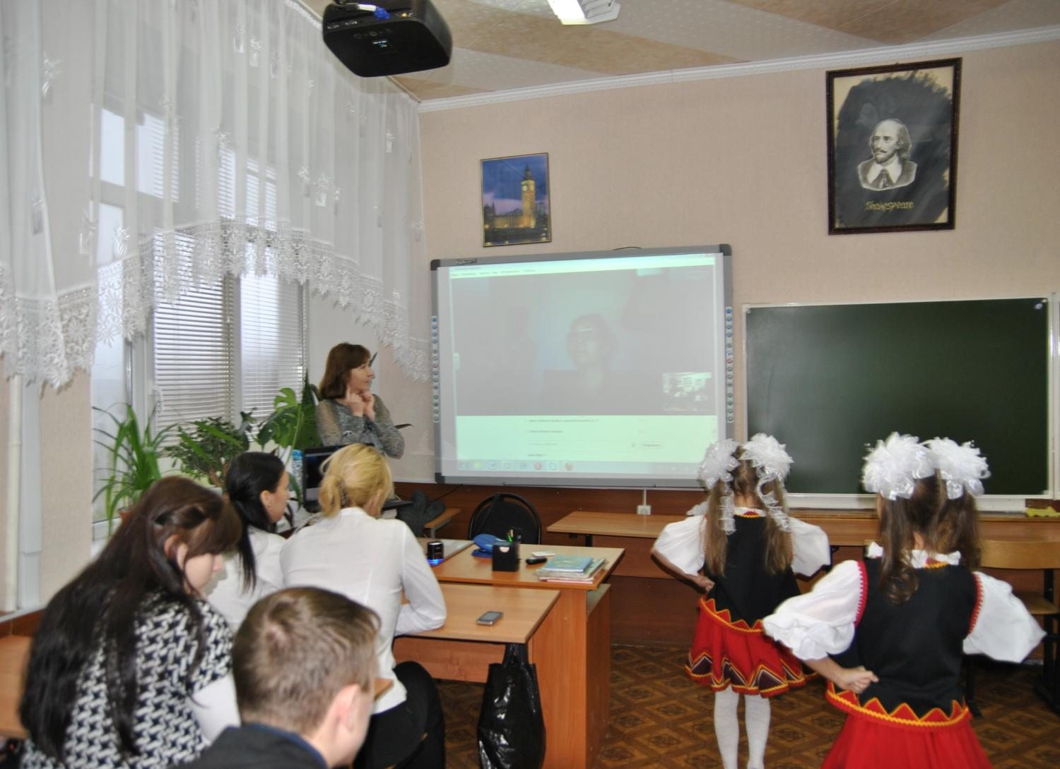
5. Обеспечение высокого качества организации образовательного процесса на основе эффективного использования различных образовательных технологий.
1.Практика общения по Skype с зарубежными партнёрами,
2. On line уроки с преподавателями из школ партнёров и ВУЗов России.
3.Участие в дистанционных олимпиадах и конкурсах.

Slide 31
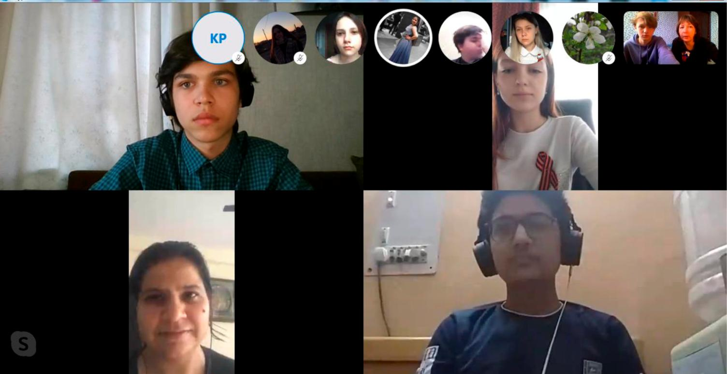
1.Практика общения по Skype с зарубежными партнёрами,
2. On line уроки с преподавателями из школ партнёров и ВУЗов России.
3.Участие в дистанционных олимпиадах и конкурсах.

Slide 32
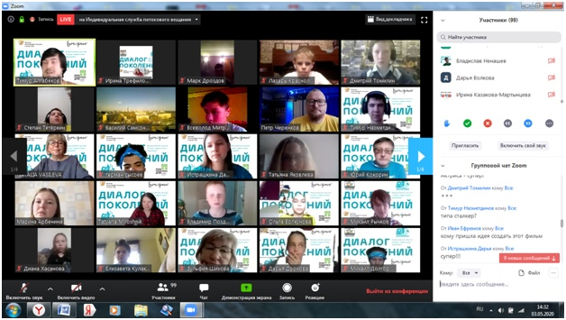
Воскресные онлайн встречи Зумбум

Slide 33
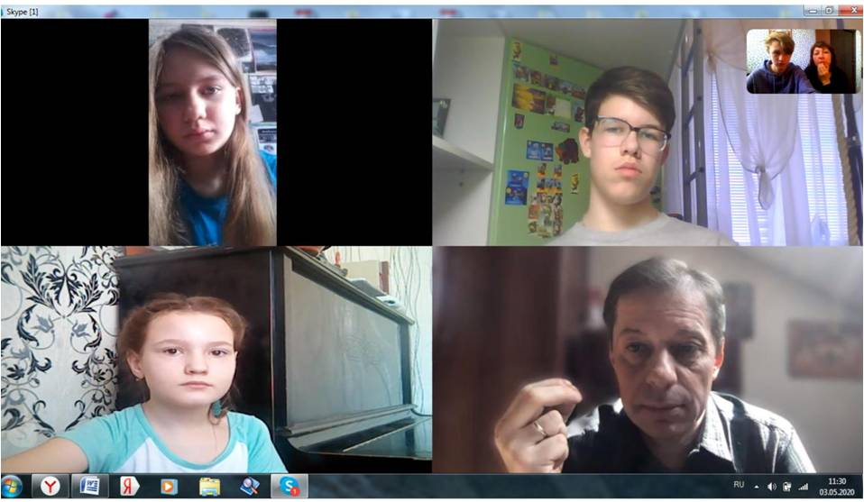
Онлайн консультации
с известными актёрами и режиссёрами

Slide 34
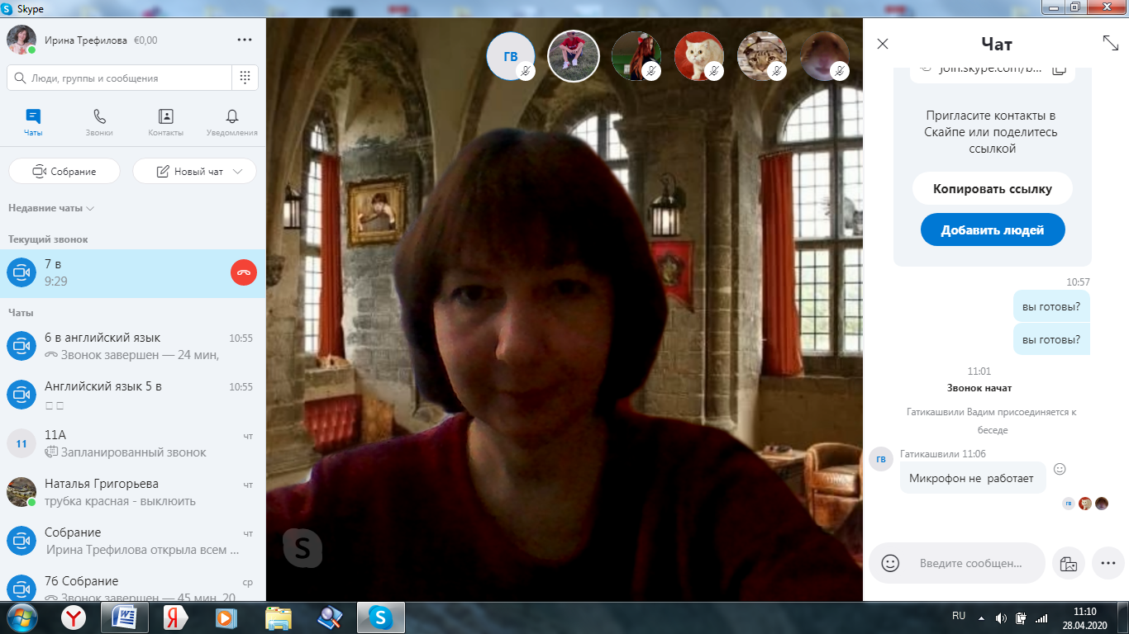
Уроки английского языка
по разноуровневым группам

Slide 35
:6. Непрерывность профессионального развития.
Курсы повышения квалификации учителей.
Курсы и мастер-классы по дополнительному образованию.
Обучающие семинары, вебинары и конференции.
Участие в Форумах, фестивалях и мастер-классах.
Непрерывное самообразование.
О нас в сети:
В 2018 году создана группа «Студия «Радуга» в «В Контакте», где размещаются материалы работы и достижений студии, а так же информация о конкурсах и фестивалях.
https://vk.com/public176388544
Так же создан видеоканал «Студии «Радуга» на видеохостинге YouTube.
https://www.youtube.com/channel/UC6Fu3rjrEAfIY6iQG52_aWQ
В 2018 г. создана группа волонтёрского отряда «Твори Добро»
https://vk.com/public192443011

